Slide 1
Mapa Mental (Próximo Slide)

Slide 2
Status da Conta (Ativada/ Desativada)
Alto Escalão
Funcionários
Perfil do Policial
Comando Superior
Controle de Patentes
Coordenação
Linha Temporal
Equipe
Contabilização
System
Cargos Superiores
Treinamentos
Áreas Restritas
Estatuto
Punições
Promoções
Informações
Internas
Regras
Orientações

Slide 3
Painel Semântico (Próximos Slides)

Slide 4
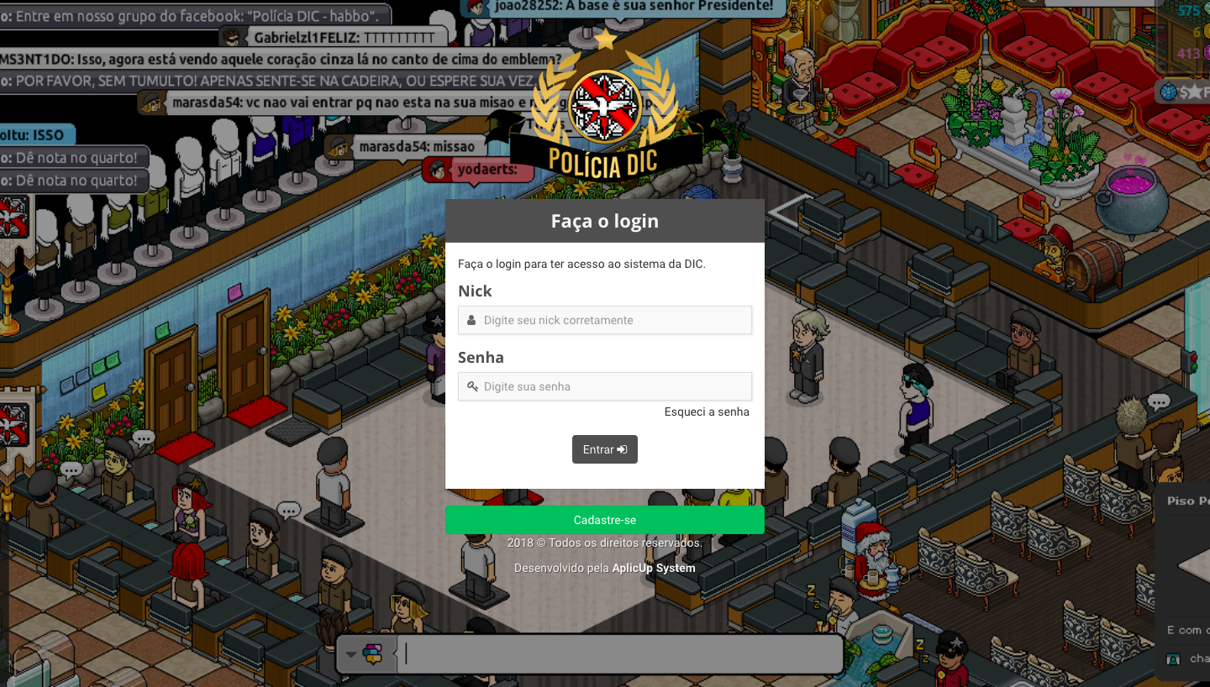

Slide 5
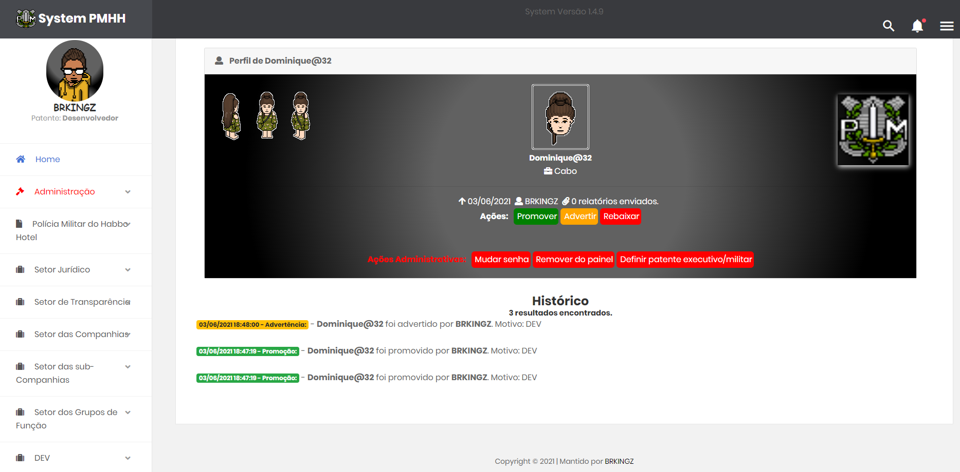

Slide 6

Esses são os emblemas e cores de cada grupamento.
Equipe (Amarelo) Coordenação (Azul) Comando Superior (Marrom) Alto Escalão (Vermelho) No meio o emblema da empresa.

